Slide 1


Харківський національний медичний університет
Кафедра медичної та біоорганічної хімії
«Медична хімія»
Лекція № 6
Комплексоутворення в біологічних системах
Лектор: доцент Петюніна В.М.

Slide 2
План лекції
Рівновага в водних розчинах комплексних сполук. Поняття К_{нест.} та К_{ст.}
Просторова будова комплексних сполук. Ізомерія.
Комплексні сполуки в природі, застосування в медицині, в аналітичній практиці.

Slide 3
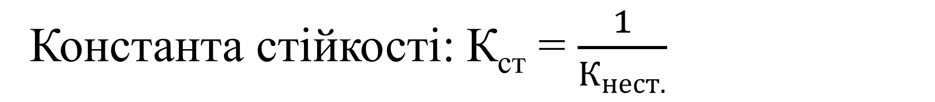
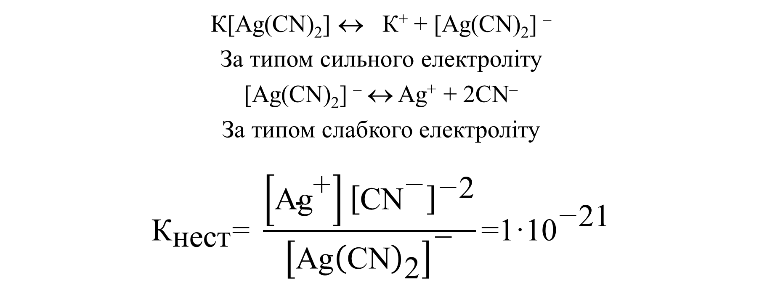
Константа нестійкості:
К[Ag(CN)₂] ↔ К⁺ + [Ag(CN)₂] –
За типом сильного електроліту
[Ag(CN)₂] – ↔ Ag⁺ + 2CN–
За типом слабкого електроліту
$${\text{К}}_{\text{нест}}\text{= }\frac{\left[{\text{Ag}}^{\text{+}}\right]{\left[{\text{CN}}^{\text{−}}\right]}^{\text{−}\text{2}}}{{\left[\text{Ag}{\left(\text{CN}\right)}_{\text{2}}\right]}^{\text{−}}}\text{=1·}{\text{10}}^{\text{−}\text{2}\text{1}}$$
Константа стійкості: К_{ст} = $\frac{1}{К_{нест.}}$

Slide 4

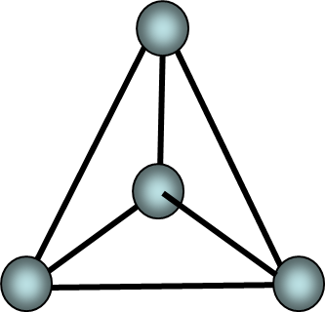
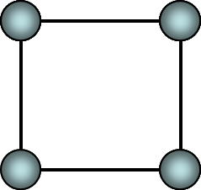
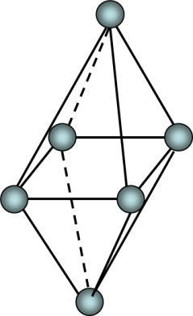
Просторова будова комплексних сполук.
[Ag(NH₃)₂]⁺ - sp-гібридизація орбіталей комплексоутворювача
[Zn(NH₃)₄]²⁺ - sp³-гібридизація орбіталей комплексоутворювача
[Pt(NH₃)₂Cl₂] – sp²d-гібридизація орбіталей комплексоутворювача
[Co(NH₃)₆]³⁺– sp³d²-гібридизація орбіталей комплексоутворювача

Slide 5
Ізомерія.
Просторова:
[Pt(NH₃)₂Cl₂]
цис- транс-

Slide 6
Ізомерія.
Ізомерія, яка обумовлена різним розподілом іонів між внутрішньою й зовнішньою сферами комплексу,
НАЗИВАЄТЬСЯ ІОНІЗАЦІЙНОЮ.
[Al(OH)₂]Cl
[Al(OH)Сl]OH

Slide 7
Комплексні сполуки в організмі людини (металоферменти)
Карбоангідраза – Zn²⁺; утворення та розкладання H₂CO₃
Карбоксипептидаза – Zn²⁺ ; гідроліз пептидних зв’язків
Каталаза – Fe³⁺; розклад пероксиду водню
Цитохромоксидаза – Сu²⁺; відновлення кисню в дихальному ланцюгу мітохондрій
Піруват-карбоксилаза – Mn²⁺; карбоксилювання піровиноградної кислоти
Альдегідооксидаза – Mo⁶⁺; окиснення альдегідів
Рибонуклеотидредуктаза – Со²⁺; синтез РНК

Slide 8
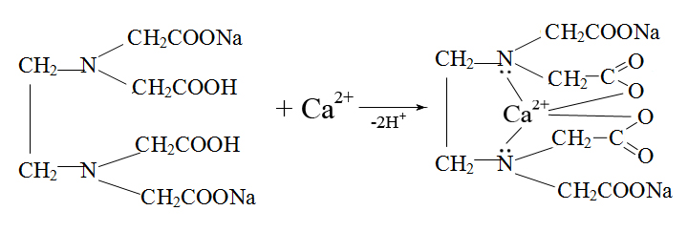
Хелатотерапія
Трилон «Б»
Тетацин-кальцію
Антидот при отруєнні солями кальцію
При стенозі клапанів серця
Антидот при отруєнні іонами Pb²⁺
HS-CH₂-CH₂-NH₂
Цистеамін
Радіозахиний засіб

